Slide 1















1% CHANGE IN THINKING
TO CREATE A NEW TECHNOLOGY

Slide 2

NS Telecom
: Next-Gen Solutions Telecom
자세대 솔루션을 제공하는 미래지망적이고 멱신적인 통신 외사입니다.
NS텔레콤은 1%의 사고 변와로 새로운 기술을 장조안다는 절악 아래 2021년 설립된 멱신적인 |T 통신 기업입니다.
우리는 고객의 다양안 니즈를 승족시키고 여러 산업 분야에 가지를 장줄하기 위해 죄접단 통신 솔루션과 제품을 개발하고 있습니다. 이동통신, 군사 부문, 외주 생산, 계즉기 등 다양안 사업 영역을 아우르는 NS텔레콤은 고객에게 죄적와된 솔루션을 제공하여 빠르게 변와하는 디지털 시대의 요구에 부응하고 있습니다.

Slide 3





회사 소개
COMPANY PROFILE
-본사 및 고객 근접지역
-이동통신 및 방산영업본부
-기업부설연구소
설 립
대 표 이 사
2021년 11월01일
이재영
보안계량기 / Wi-SUN Modem 이동통신, 방산 / Modem 및 Cable 계즉기 매각/매입/렌탈/수리 외주생산
주요 제품군
자
본
\ 100,000,000
자
산
\ 1,500,000,000
소 재 지
본사 경기도 광명시 일직로 43 GIDC B동 1406호
공장 경기도 군포시 당정도 1128 신라테크노빌 가동 5층

Slide 4












Asia Map
LOCATION
KOREA
HQ : Gwangmyeong-si,Korea FACTORY : Gunpo, Korea
CHINA BRANCH
Dongguan, Guangdong Province
Kazakhstan
Mongolia
SOUTH ASIA BRANCH
Colombo, Sri Lanka
Uzbekistan _{Kyrgystan}
Turkmenistan
Turkey
Japan
Syria
Iraq
Afghanistan
China
South Korea
Iran
Pakistan
Nepal
Saudi Arabia
Oman
India
Myanmar
Yemen
Thailand
Philippines
Vietnam
Malaysia
Indonesia

Slide 5



HISTORY
연혁
7월 Wi-SUN Modem 초도 납품 완료
11월 (주)엔에스텔레콤 설립
11월 기업부설연구소 인증 획득
4월 화웨이社 글로벌 골드 파트너 인증 획득
2021
2022
2023
2024
2025
5월 연구개발전담부서 인증 획득
3월 Wi-SUN Modem Revision 개발완료 및 KC인증 획득
4월 ISO9001:2015 인증 획득
4월 군포공장 지점등록(군포시 당정동 1128 신라테크노빌 가동 5층)
5월 한전 보안계량기용 Wi-SUN Modem 개발
12월 Wi-SUN Modem KC인증 획득
4월 통신장비 제조 전문 OEM·ODM 공장 증축 및 가동
10월 벤처기업확인서 인증 획득

Slide 6

조직도
ORGANIZATION
대표이사
품질보증팀
전략경영본부
기술연구소
생산본부
솔루션사업본부
전략사업팀
경영지원팀
H/W팀
생산팀
솔루션사업팀
Passive사업팀
모빌리티사업팀
구매팀
S/W팀
생산기술팀
계측기사업팀
Passive생산팀
고객지원팀

Slide 7



기술 보유 현황
DEVELOPMENT TECHNOLOGY
NS텔레콤은 다양안 무선통신기술분야에서 풍부안 개발경엄과 기술력을 보유하고 있습니다.
Wi-SUN, LoRa, Passive, 재난방송수신 설비 기술등 죄신 통신기술과 Auto Tunable, Wave guide 필터를 왈용안 제품 개발 능력은 우리외사의 맥심 경쟁력입니다.
이러안 기술력을 바탕으로 NS텔레콤은 통신분야의 다양안 분야에 멱신적인 솔루션을 제공하고 있습니다.
Wi-SUN 기술 LoRa 기술 LTE Cat M1 기술
한전 AMI Wi-SUN 모뎀 개발 및 다양한 타입의 게이트웨이 모뎀 기술을 보유
SKT LoRa 전국망 설치용 Reference 모뎀 및 LoRa Wearable Band 개발 기술을 보유
한전 저압/고압 AMI LTE Cat M1 모뎀 개발 기술을 보유
NB-loT 기술
RF Passive 기술
재난방송수신 설비 기술
KT향 가로등 제어장치용 NB-loT 모뎀 및 LGU향 GPS Tracker용 NB-loT Band 개발 기술을 보유
Diplexer, BPF, Power Splitter, Divider 등 주파수별 다양한 제품군의 RF Passive
지하 공간, 터널, 고층 건물 내부와 같은 전파 음영지역에서도 FM라디오와 T-DMB 방송 수신을 가능하게 하는 시스템 기술 보유
Auto Tunable , Wave guide 필터
자동 튜닝 기능을 갖춘 혁신적 필터를 개발중이며, 대전력 전송을 위한 Air-Coupling 기술을 도입하였습니다.

Slide 8

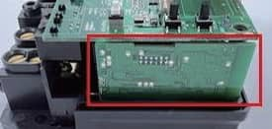


AMIGO Internal Wi-SUN모뎀
1 2 3
4
>> 제품 구성도
한전 KAMI_SUN 프로토콜 지원
IEEE802.15.4
2GFSK 변조 적용
AT+COMMAND 지원
다중 기능 지원
한국전력공사의 KAMI_SUN 프로토콜 규격을 준수하여 높은 호환성을 제공합니다.
안정적이고 효율적인 무선 통신을 위해 IEEE802.15.4 2GFSK
변조 방식을 적용했습니다.
한국전력공사 모뎀 공통 AT+COMMAND를
지원하여 사용자 편의성 을 높였습니다.
Coordinator 및 Router 기능을 모두 지원하여 다양한 네트워크 구성이 가능합니다.
보안 강화형 전력량계
전 면
후 면
NS텔레콤의 AM|GO |nternal Wi-SUN모뎀은 보안 강와영 전력량계 사업에서 맥심적인 역탈을 담당압니다.
2023년 4분기부터 각 전력량계량기 업제에 공급 중이며 이 모듈은 죄신 기술과 표준을 적용하여 개발되었습니다.
917-923.5 MHz 주파수 대역을 사용하며, 25mW의 전송 줄력과 200KHz의 재널 간격을 제공압니다. ARM Cortex-M4 32bit CPU와 승분안 메모리를 탑재하여 안정적인 성능을 보장압니다.

Slide 9

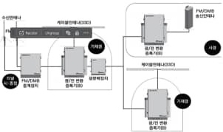
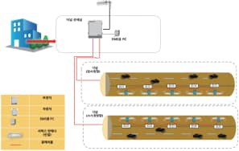
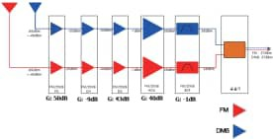
다양한 환경에 맟춘 재난방송수신설비 솔루션
재난방송수신설비는 다양안 환경에 맞줘 죄적와된 솔루션을 제공압니다.
절도, 도로 터널, 건물 지하 등 각 환경의 특성을 고려안 맞줌영 시스템이 구축됩니다.
철도용 설비 도로 터널용 설비
건물 지하용 설비
터널 구간에서 안정적인 방송 수신을 위해 디지털 광 전송 방식을 활용하며, 열차 운행에 영향을 주지 않는 설계가 특징입니다.
장거리 터널에서도 끊김 없는 방송 수신을 위해 고출력 증폭기와 누설 동축 케이블을 사용합니다.
복잡한 구조의 지하 공간에서도 효과적인 신호 전달을 위해 분산 안테나 시스템을 활용 합니다.
시스템 망 관리구성(예시)
시스템 망 관리구성(예시)
시스템 블럭도(예시)
번호 모듈명
주요기능
번호 모듈명
주요기능
수신안테나로부터 입력받은 FM/DMB 신호를 증폭하며, 열차방호 RF 신호를 입력받아
1
모니터링 장치
모장치 및 주장치의 제어 및 관리를 위한UI 제공
1
_{주중계장치} 전광변환증폭기에서 광 신호로 변환한 후 터널로
모장치 내무 모듈 등의 정보 및 자장치의 상태 정보를 수집하는 기능
광선로를 통해광으로 전송하며, NMS 와 연동하여 주중계장치및 광전변환증폭기를 감시 제어 함.
2
제어장치
3
FM
수신장치
FM 안테나로 부터 신호를 수신하여 채널 필터링과 이득 조정 기능
2 광분배장치 디지털 광신호를 1:2 또는 1:3으로 확장
광전 주중계장치에서 광신호로 입력받아 RF 변환증폭기 신호로 변환 후 케이블 안테나를 통해 방사함.
DMB
수신장치
DMB 안테나로 부터 신호를 수신하여 채널 필터링과 이득 조정 기능
3
4
광역대 안테나
터널내 누설동축케이블 또는 광대역 안테나로 서비스를 제공함.
5 고출력앰프
모장치로부터 수신한 신호를 서비스 범위에 맞춰 고출력으로 증폭
4
6 DRV. Amp. 수신 신호의 레벨 조정 및 필터링 기능
7
전원 공급장치
자장치 내부에 필요한 전원 생성 및 요구에 따라 배터리 전원 관리

Slide 10

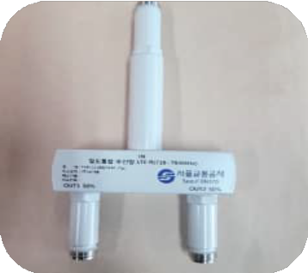
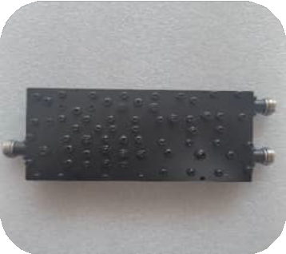
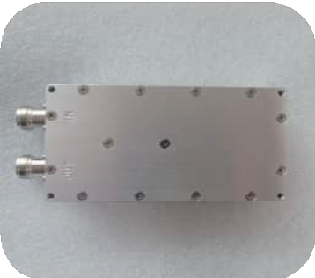
RF Passive Solution
RF 분배기 / 필터 / 디바이더
분배기는 단일 RF 입력신호를 여러 출력 신호로 분할하거나 여러 개의 신호를 하나로 통합하는 역할을 하여, 여러 개의 장비가 단일 입력으로 같은 네크워크에 연결해주는 유용한 네트워킹 장비입니다. 분배기는 레지스터를 직접 PCB에 적용하는 wilkinson 방식과 Air를 이용한 Splitter 방식으로 ANT 분기용으로 사용됩니다. 입력파워 50W~500W의 다양한 출력으로 설계가 가능하며, 주파수 또한 700~4000MHz 대역의 서비스가 가능합니다.
Power Splitter
Diplexer
LTE-R DIVIDER
Frequency Range
700~4000MHz POWER : 300W
CH1 - LOW : LPF로 구현
CH2 - HIGH : HPF로 구현 CH1 LPF 와 CH2 HPF 를 설계,
CH1.2를 COM 구현함 미국 50W 중계기에 장착
데프론을 이용한 광대역 제품
공진기 안에 데프론을 삽입, 높은 주파수를 낮은 대역으로 이동,
크기를 줄이고 저항 손실을 줄여주는 제품

Slide 11



외주 생산 파트너십
OUTSOURCING PARTNERSHIP
3사 이동통신 중계기
전문인력 보유
외주 생산의 장점
SOLiD, 팬택, CS의 장비 개발 협력업체들이 NS텔레콤의 주요 외주 생산 파트너 입니다. 첨단 제조 시설과 숙련된 기술자들을 보유하고 있어 높은 품질의 제품생산이 가능합니다.
NS텔레콤은 외주생산에 특화된 전문조립 인력, 튜닝 엔니지어, 품질, 구매 인력을 보유하고 있으므로, 제품생산에 중요한 역할을 담당하고 있습니다.
외주 생산을 통해 NS텔레콤은 생산 유연성을 확보하고, 비용 효율성을 높이며, 최신 제조 기술을 활용할 수 있습니다.
NS텔레콤은 신뢰할 수 있는 파트너들과의 협력을 통해 외주 생산을 진행하고 있습니다.
이러한 파트너십은 NS텔레콤이 RF 관련 사업에서 쌓아온 노하우를 바탕으로 기업의 비즈니스 경쟁력을 강화하고, 신규 비즈니스를 창출하는 데 큰 도움이 되고 있습니다. 외주 생산을 통해 우리는 시장 변화에 빠르게 대응하고, 고품질의 제품을 효율적으로 생산할 수 있습니다.

Slide 12
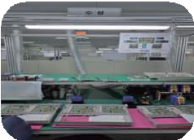
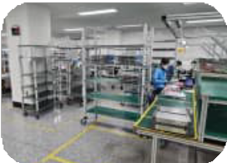
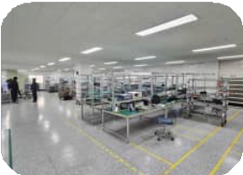
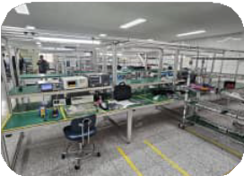
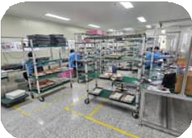
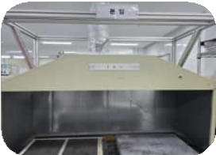
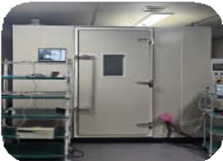
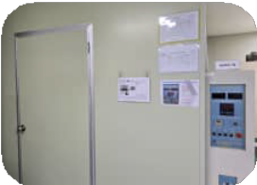
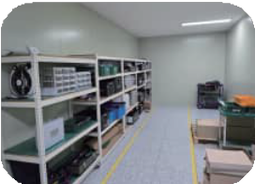
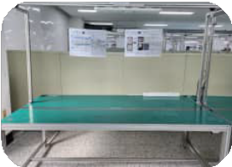
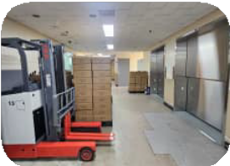
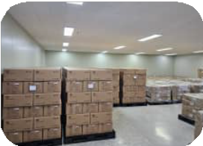
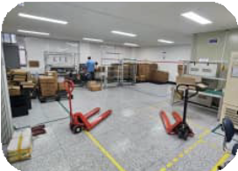
생산 라인
PRODUCT LINE
수삽라인
5층 생산라인 1
5층 생산라인 2
5층 생산라인 3
5층 생산라인 4
본딩라인
환경시험(챔버/버닝룸)
5층 자재창고 1
출하검사
5층 포장 및 출하공간 1
5층 포장 및 출하공간 2
5층 포장 및 출하공간 3

Slide 13
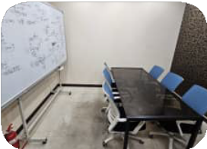
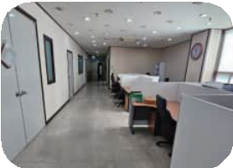
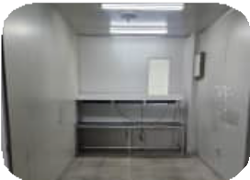
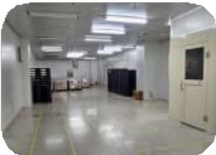
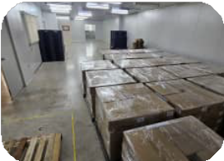
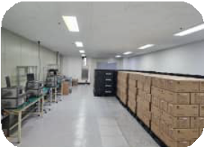
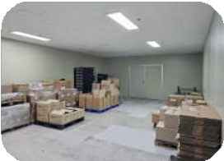
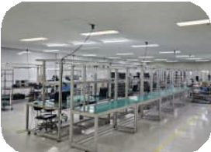
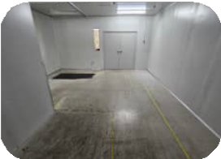
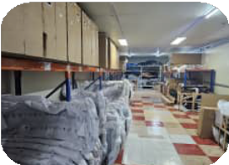
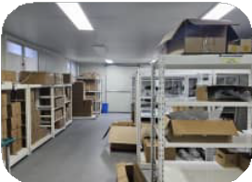
생산 라인
PRODUCT LINE
6층 회의실
통합 사무실
6층 자재창고 1
6층 자재창고 2
6층 자재창고 3
5층 Wi-SUN 라인
5층 생산2라인 창고
5층 생산2라인 1
6층 서브창고
소재지
경기도 군포시 당정동 1128 신라테크노빌 가동 5층
5층 모빌리티사업부 2
5층 모빌리티사업부 1

Slide 14

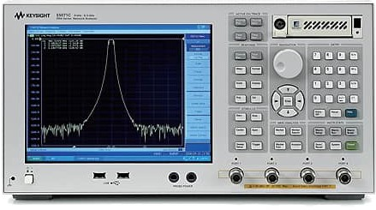
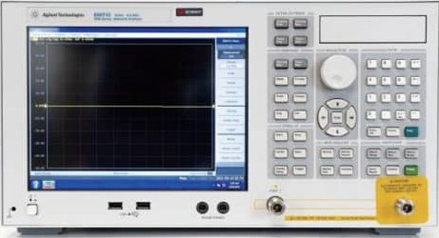
NS Telecom의 계측장비 보유 현황
DEVELOPMENT TECHNOLOGY
Network Analyzer
Network Analyzer
제품명
E5071C_4Port Type
제품명
E5071C_2Port Type
보유수량
20대
보유수량
50대
주파수
9 kHz to 8.5GHz / 20GHz
주파수
9 kHz to 8.5GHz / 20GHz

Slide 15

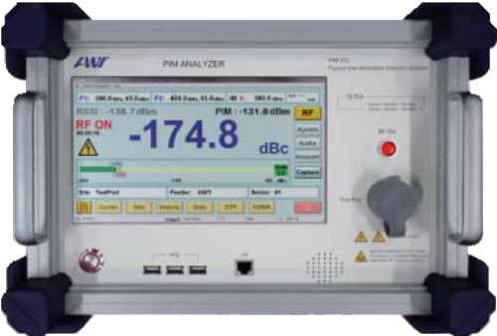
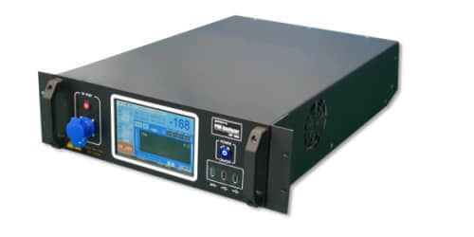
NS Telecom의 계측장비 보유 현황
DEVELOPMENT TECHNOLOGY
PIMD Analyzer
PIMD Analyzer
제품명
PIM S1L
제품명
PIM Analyzer
보유수량
9대
보유수량
주문제작 _ 제작기간 45일 소요
제품정보
5G를 포함한 이동통신 주파수 측정
출력세기 범위
2 x 15 dBm to 44 dBm
제품정보
+25~+45dBm / 100KHz

Slide 16





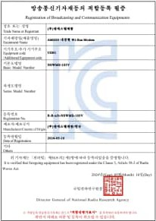






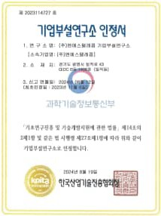

인 증 서 현 황
특허증_1
특허증_2
KC 인증서
특허증
CERTIFICATE OF PATENT
특허증
CERTIFICATE OF PATENT
특 허 | 제 10-2609017 호 | 특 허 | 제 10-2440852 호
Patent Number |  | Patent Number
출원번호 Application Number 출 원 일 Filing Date 등 록 일 Registration Date | 제 10-2023-0026287 호 2023년 02월 27일 2023년 11월 28일 | 출원번호 Application Number 출 원 일 Filing Date 등 록 일 Registration Date | 제 10-2022-0055125 호 2022년 05월 04일 2022년 09월 01일
발명의명칭Title of the Invention
통학버스를 활용한 환자 이송 차량에 노면 안전 정보를 제공하는 방법
발명의명칭Title of the Invention
환자 이송 차량에 노면 안전 정보를 제공하는 장치 및 방법
특허권자Patentee
주식회사 엔에스텔레콤(110111-*******)
경기도 광명시 일직로 43, 비동 1406호(일직동, 지아이디씨)
특허권자Patentee
주식회사 엔에스텔레콤(110111-*******)
경기도 광명시 일직로 43, 비동 1406호(일직동, 지아이디씨)
발명자Inventor 김형철(760628-*******)
서울특별시 강동구 아리수로93가길 77, 604동 1001호 (강일동, 강동리버스트)
발명자Inventor 김형철(760628-*******)
서울특별시 강동구 아리수로93가길 77, 604동 1001호 (강일동, 강동리버스트)
위의 발명은 「특허법」에 따라 특허원부에 등록되었음을 증명합니다.
This is to certify that, in accordance with the Patent Act, a patent for the invention has been registered at the Korean Intellectual Property Office.
위의 발명은 「특허법」에 따라 특허원부에 등록되었음을 증명합니다.
This is to certify that, in accordance with the Patent Act, a patent for the invention has been registered at the Korean Intellectual Property Office.
2024년 11월 18일
QR코드로 현재기준 등록사항을 확인하세요
2024년 11월 14일
QR코드로 현재기준 등록사항을 확인하세요
특허청장
COMMISSIONER,
KOREAN INTELLECTUAL PROPERTY OFFICE
특허청장
COMMISSIONER,
KOREAN INTELLECTUAL PROPERTY OFFICE
벤처기업확인서
기업부설연구소 인증서
ISO9001 인증서

Slide 17




















고 객 사

Slide 18
THINK YOU
1% CHANGE IN THINKING
TO CREATE A NEW TECHNOLOGY

